Slide 1
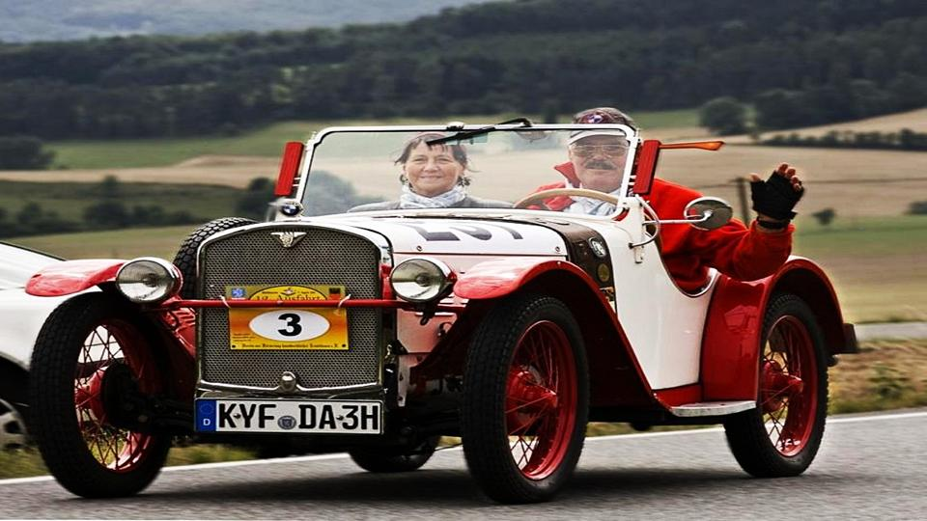

Recorriendo
Mundo
Avance automático

Slide 2
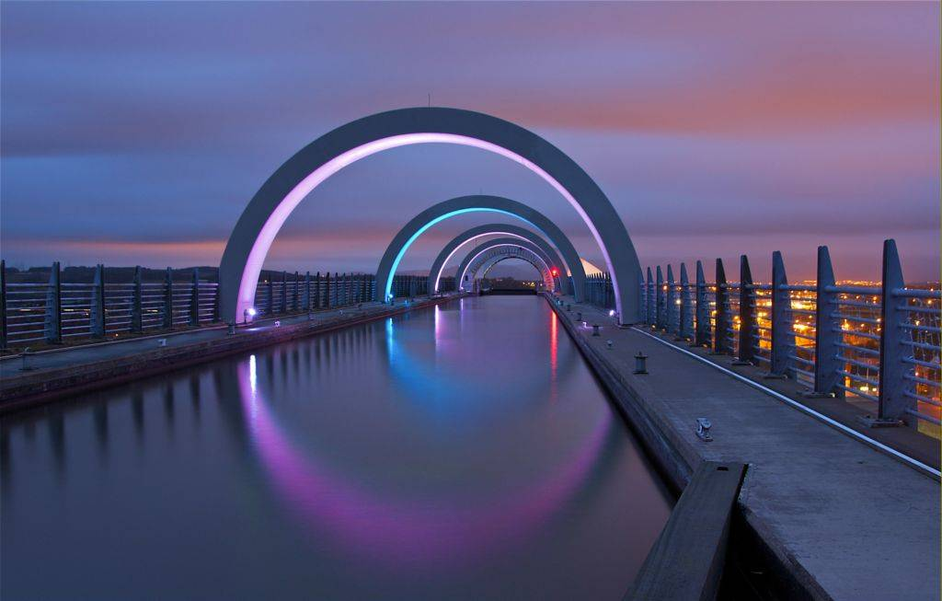
Escocia

Slide 3
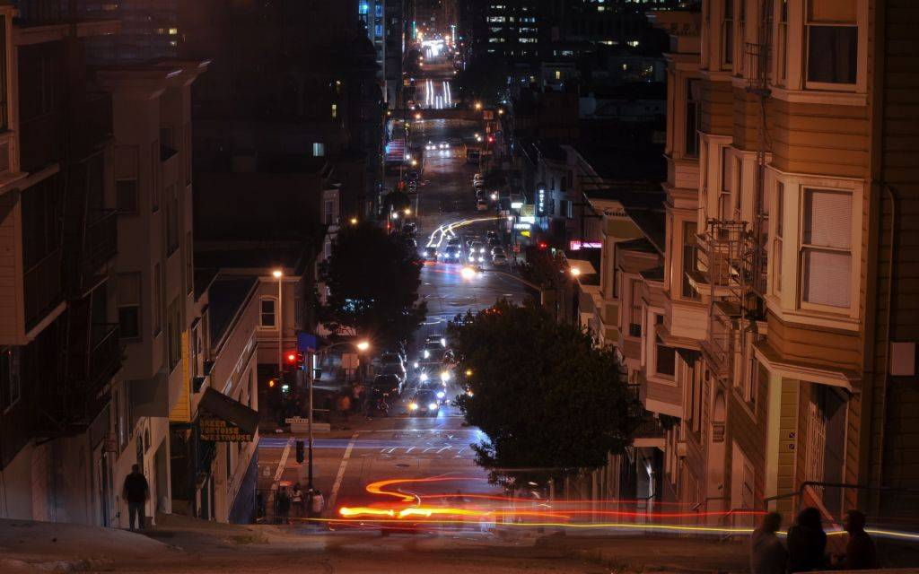
San Francisco

Slide 4
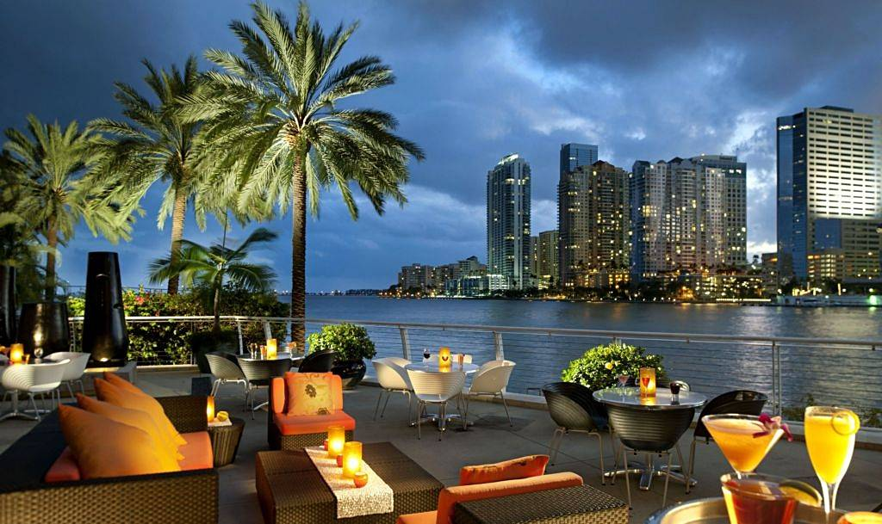
Miami

Slide 5
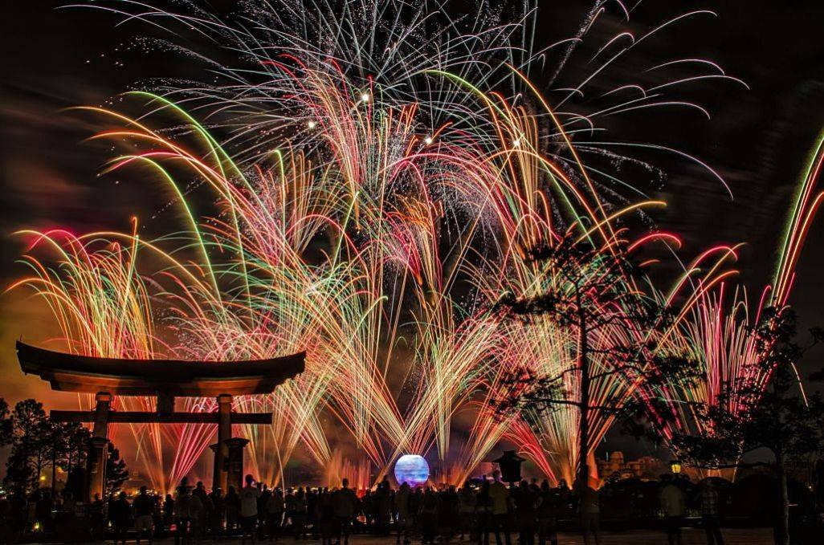
Japon

Slide 6
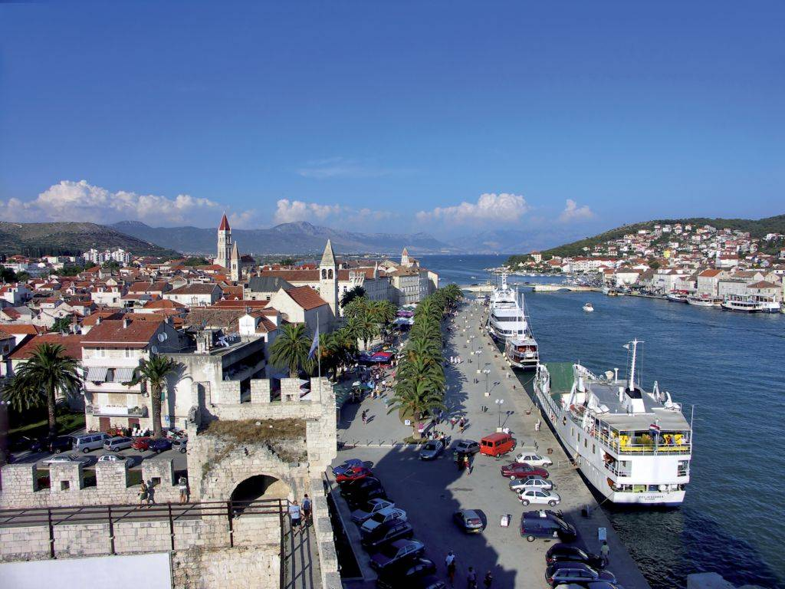
Croacia

Slide 7
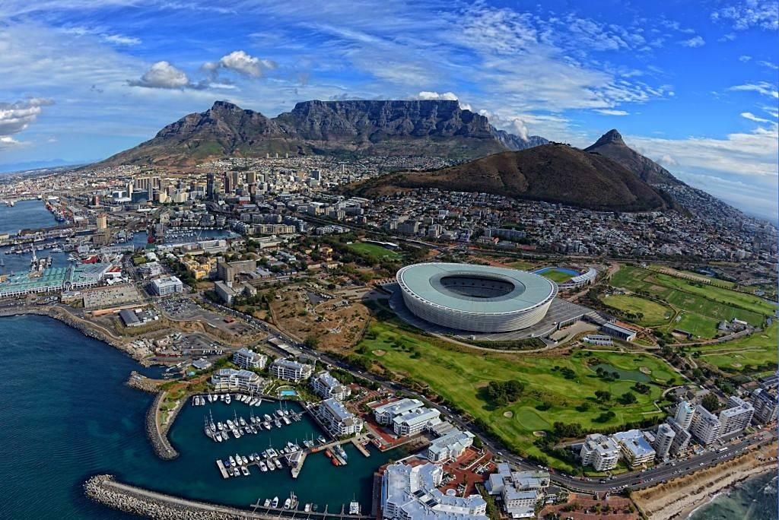
Sudafrica

Slide 8
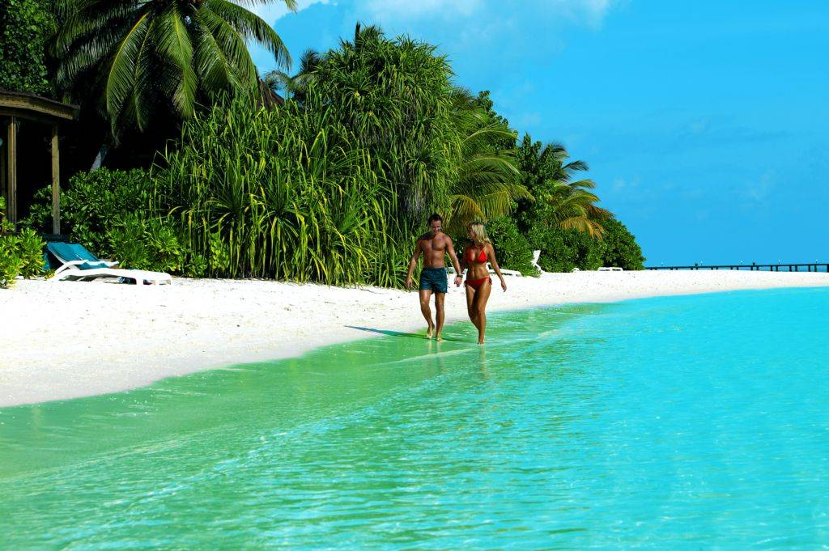
Islas Maldivas

Slide 9
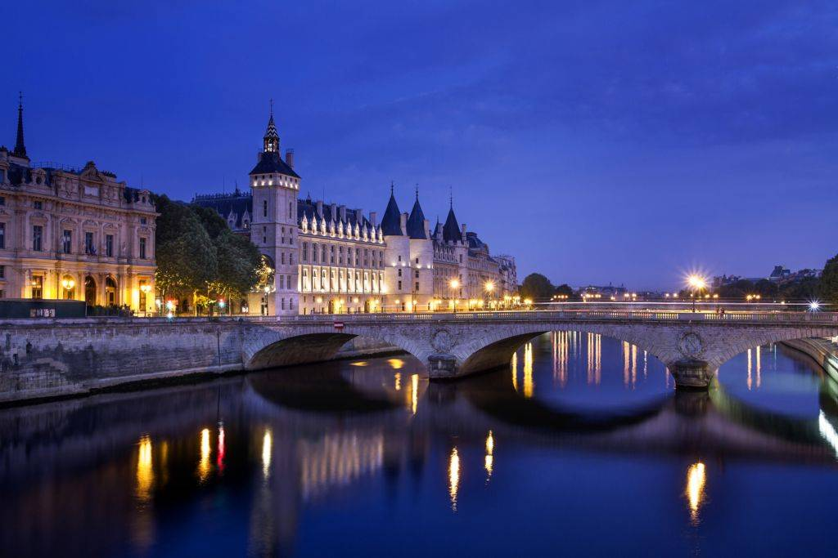
Paris

Slide 10
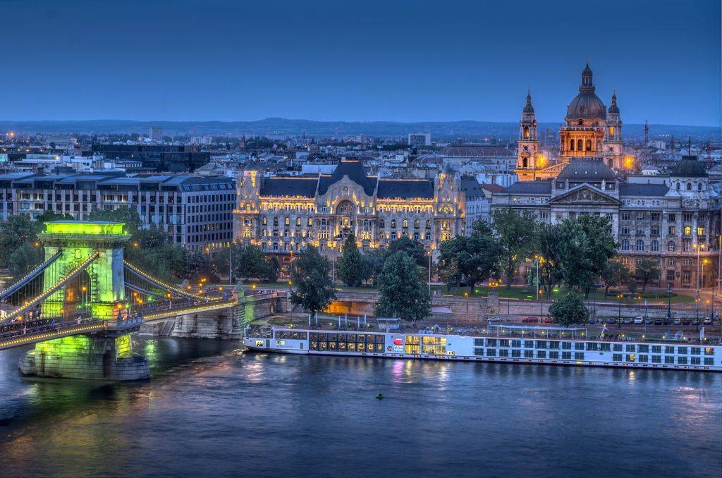
Budapest (Hungria)

Slide 11
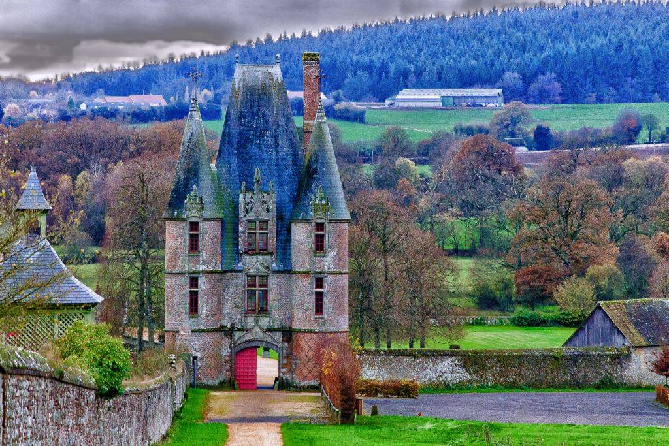
Francia

Slide 12
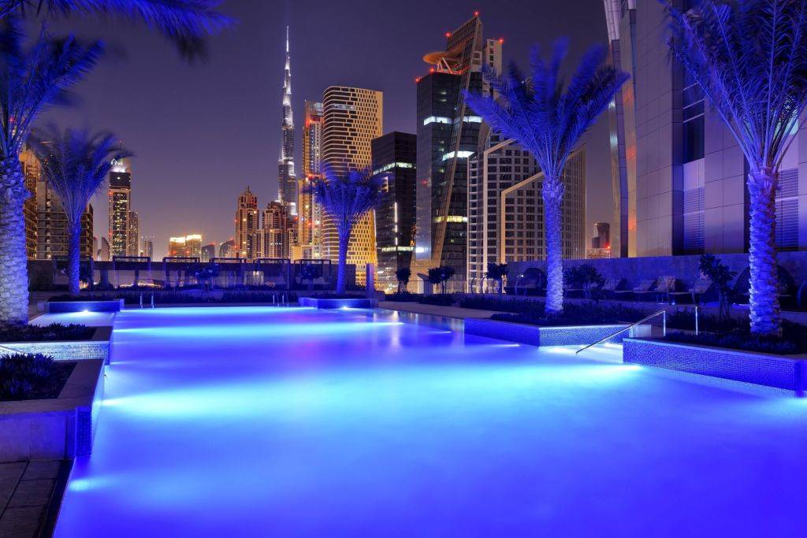
Dubai

Slide 13
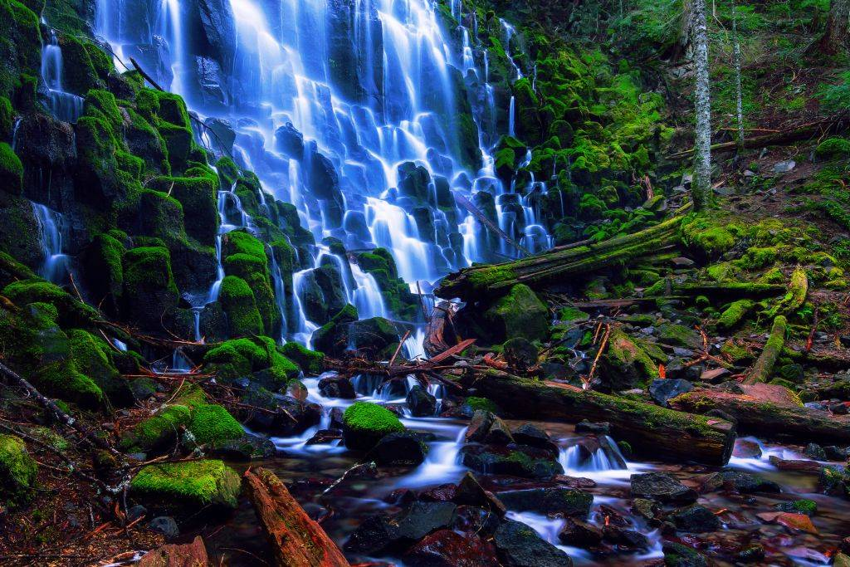
P.Nacional Oregón

Slide 14
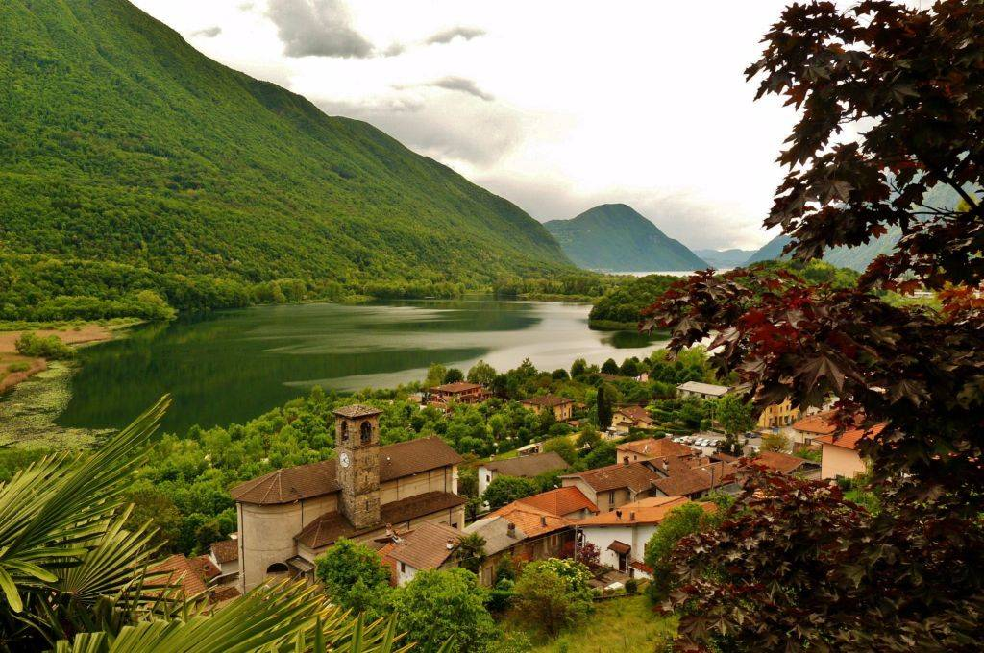
Lombardia (Italia)

Slide 15
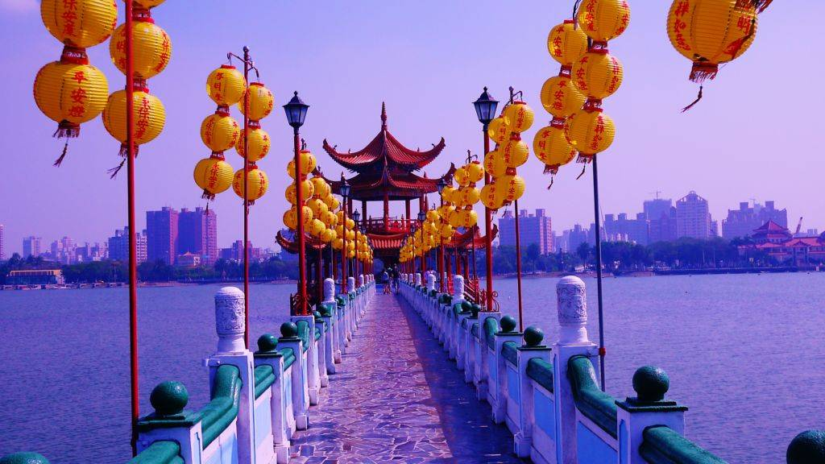
Taiwan

Slide 16
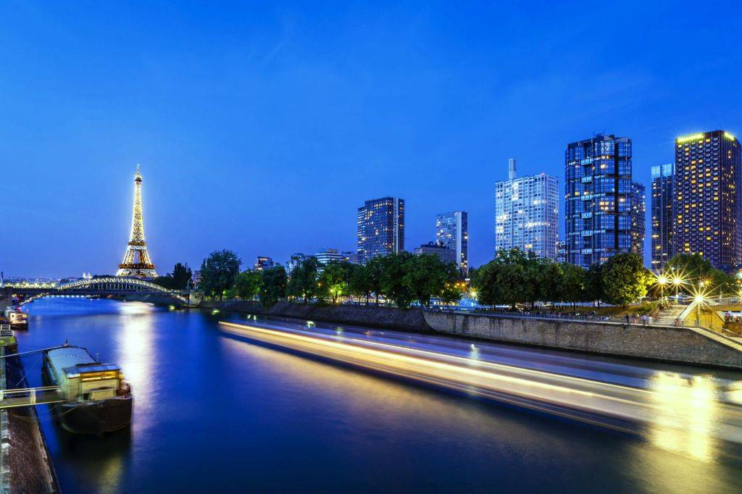
París

Slide 17
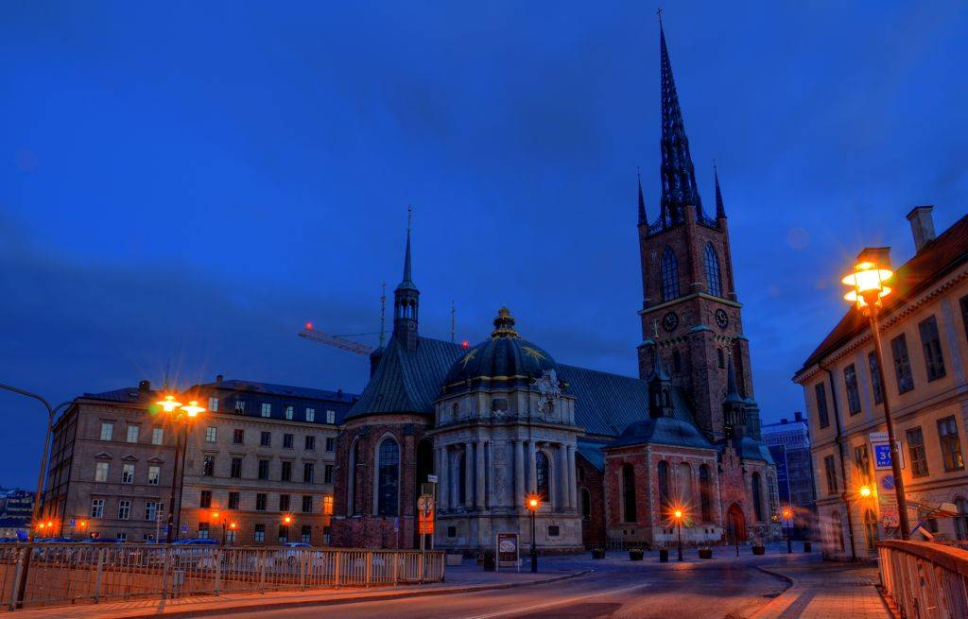
Estocolmo (Suecia)

Slide 18
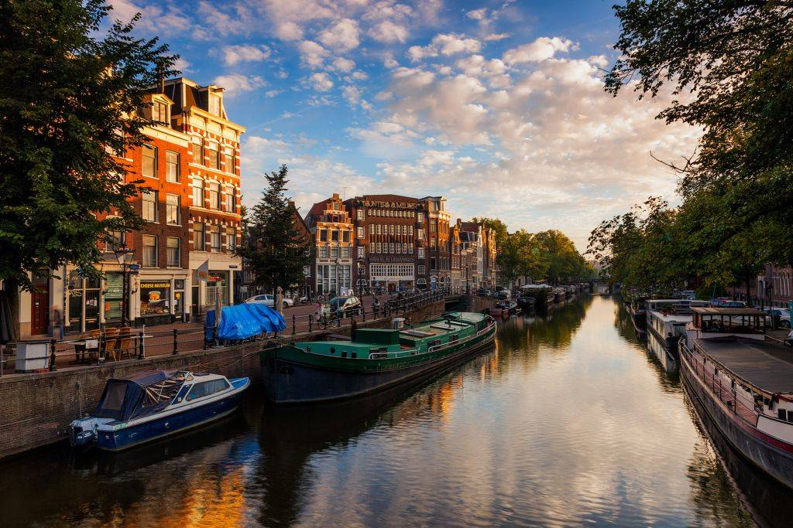
Amsterdam

Slide 19
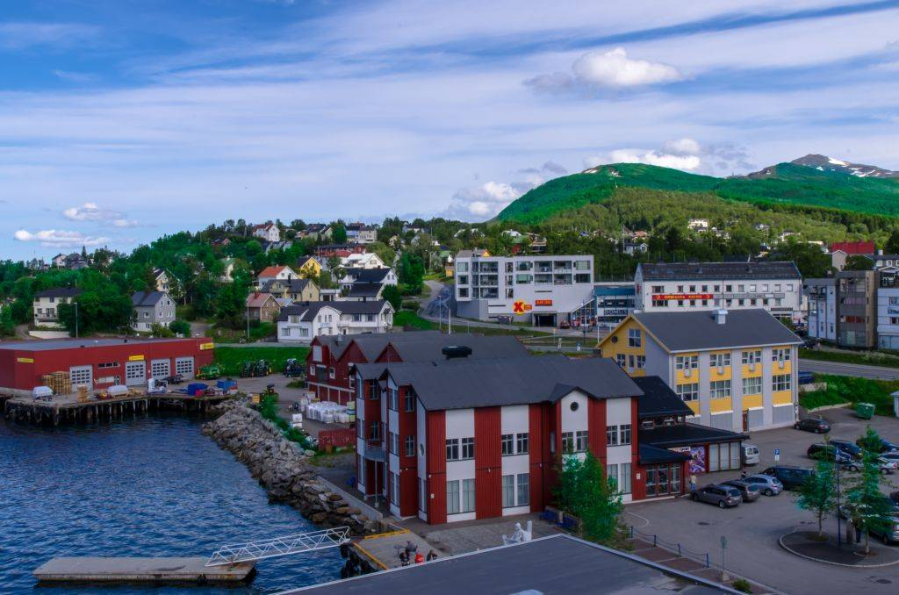
Noruega

Slide 20
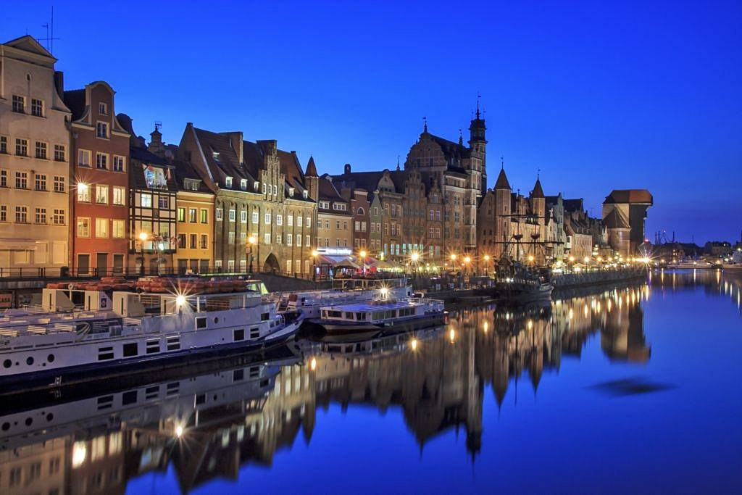
Polonia

Slide 21
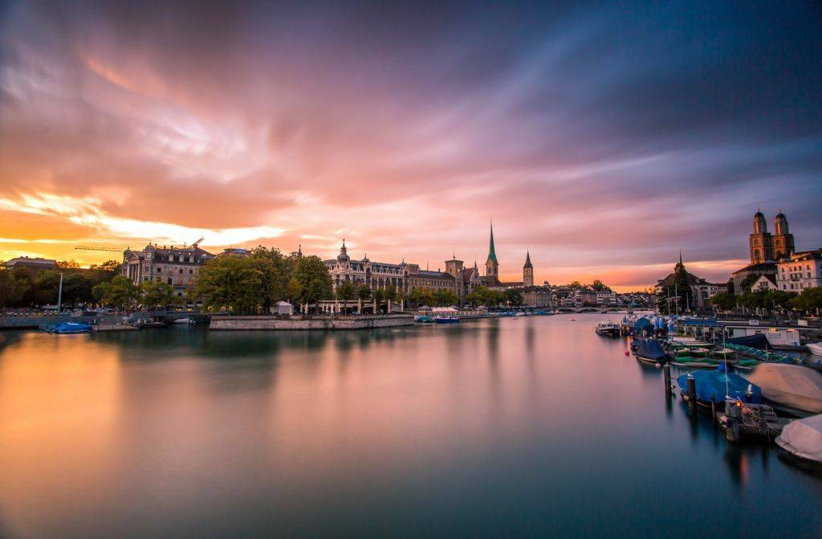
Zurich (Suiza)

Slide 22
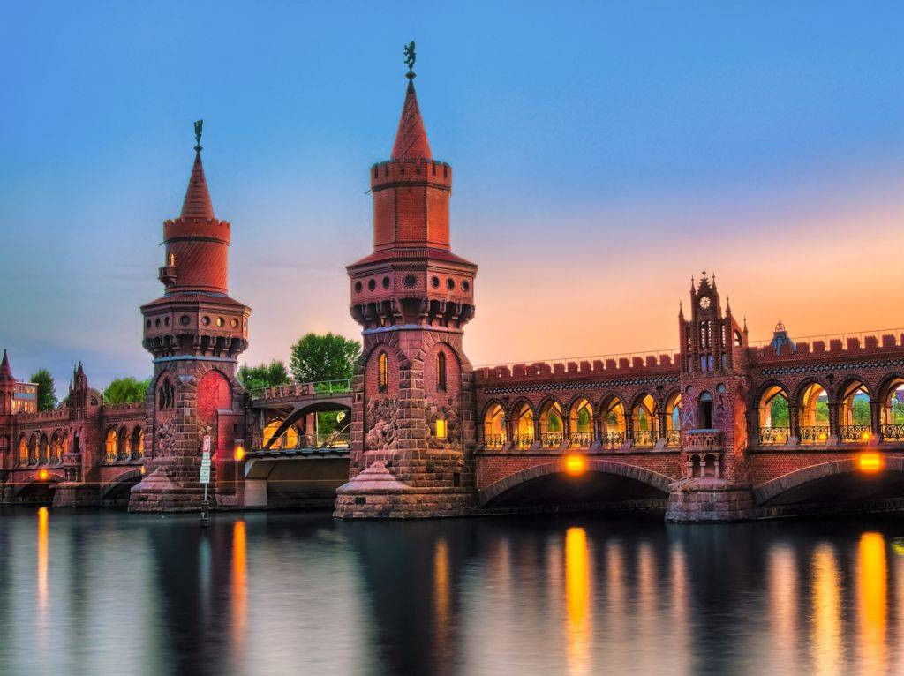
Berlin (Alemania)

Slide 23
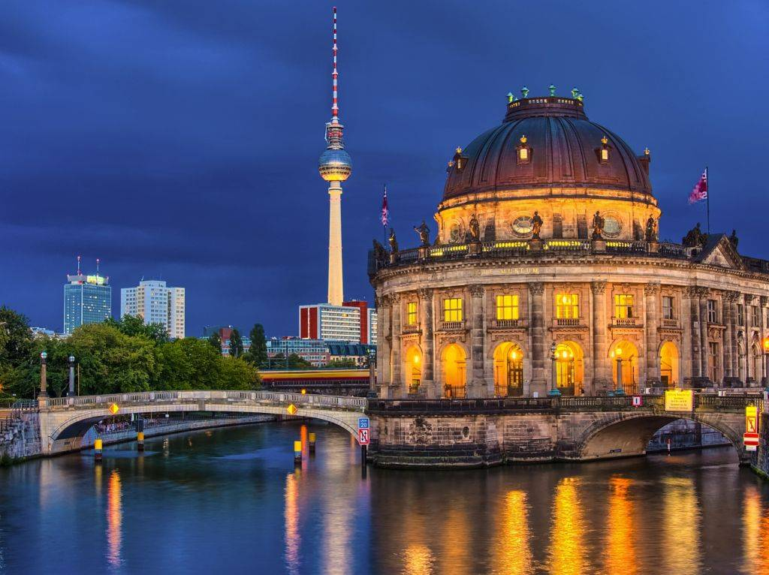
Berlín

Slide 24
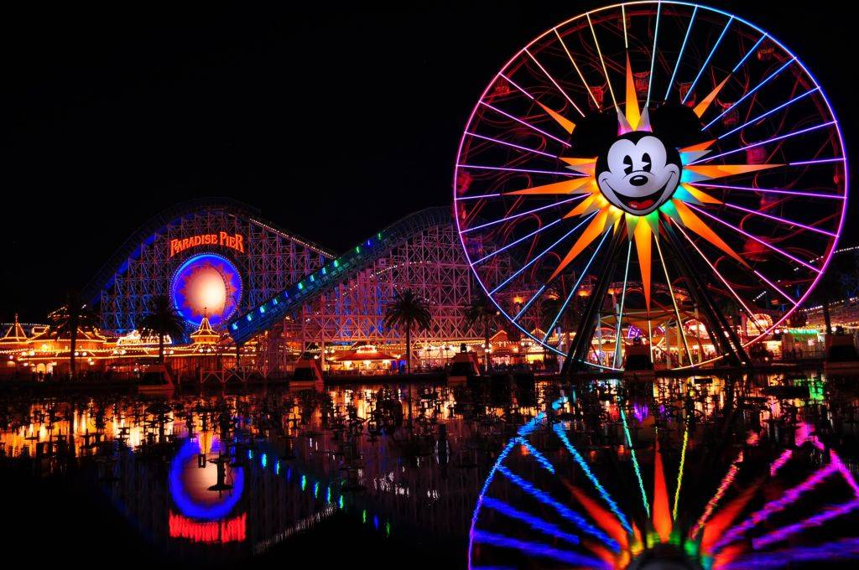
Parque de atracciones, California

Slide 25
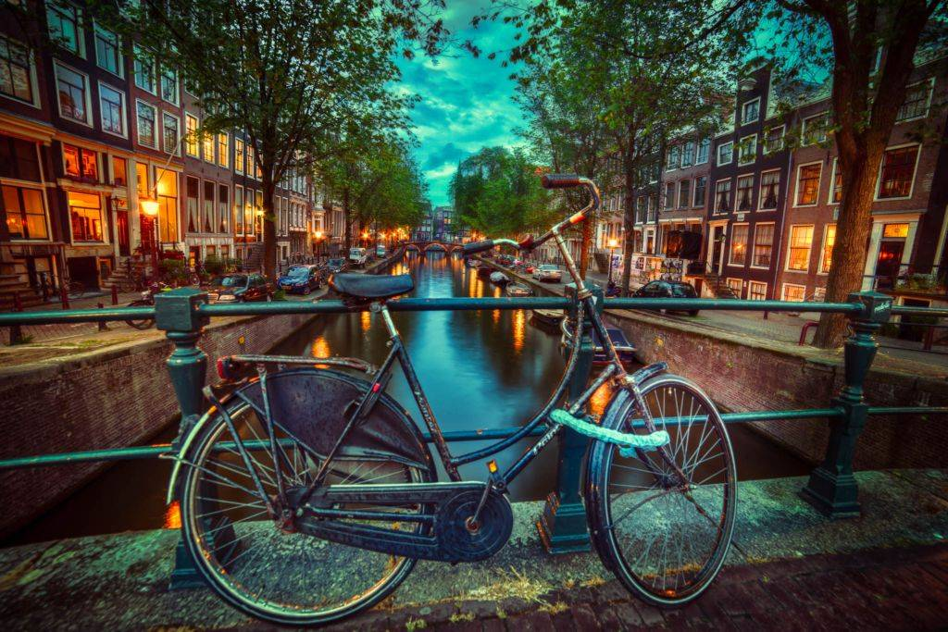
Amsterdam

Slide 26
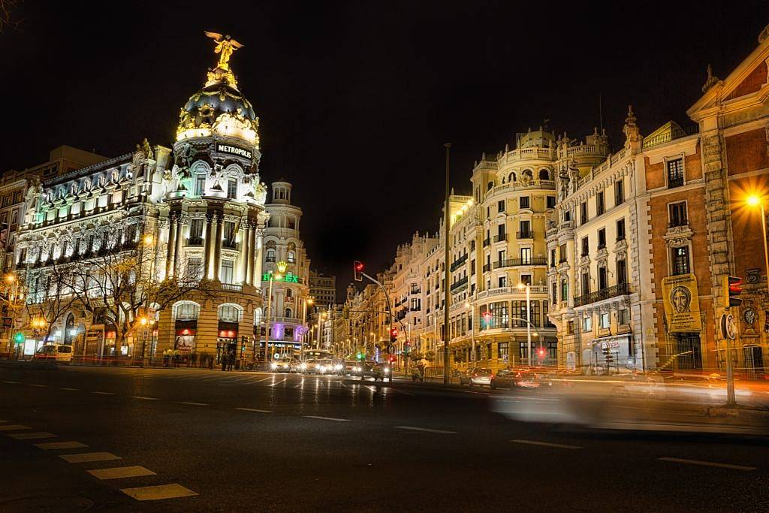
Madrid

Slide 27
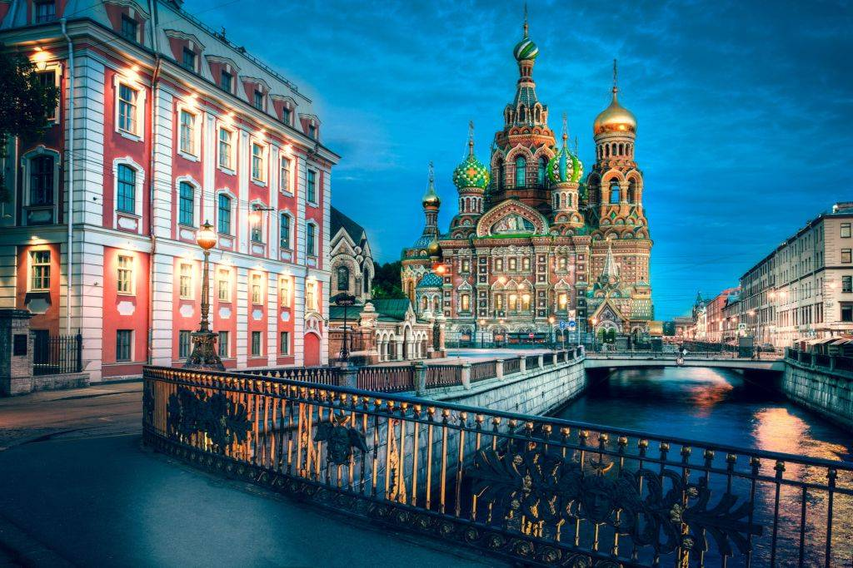
San Petersburgo (Rusia)

Slide 28
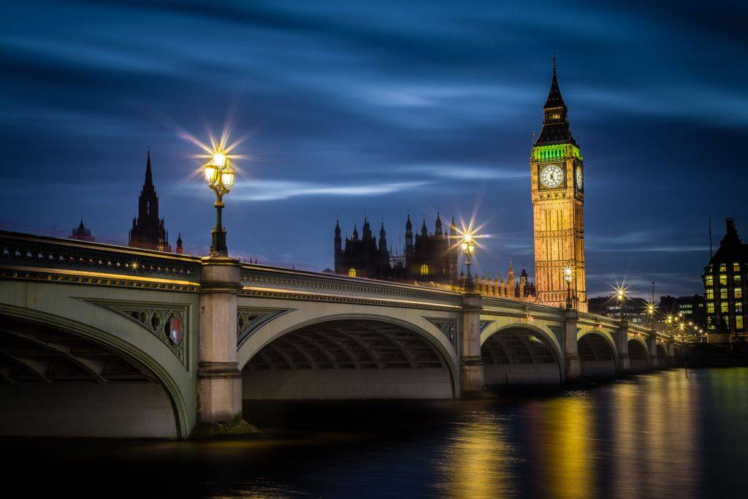
Londres

Slide 29
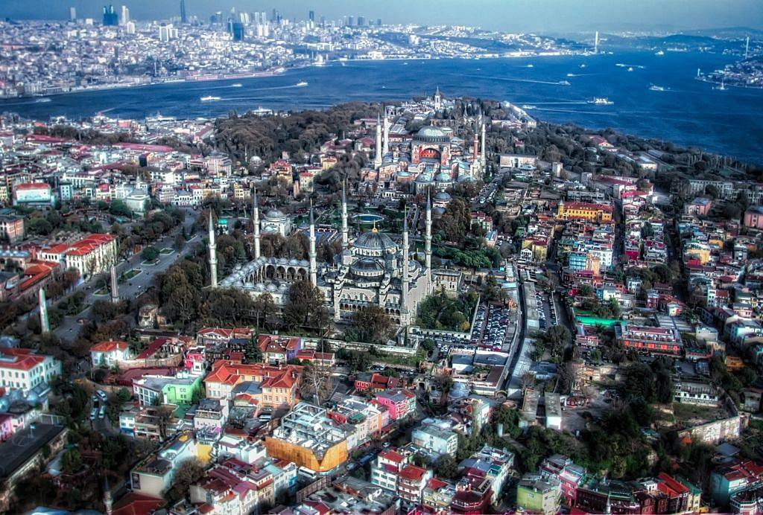
Estambul (Turquia)

Slide 30
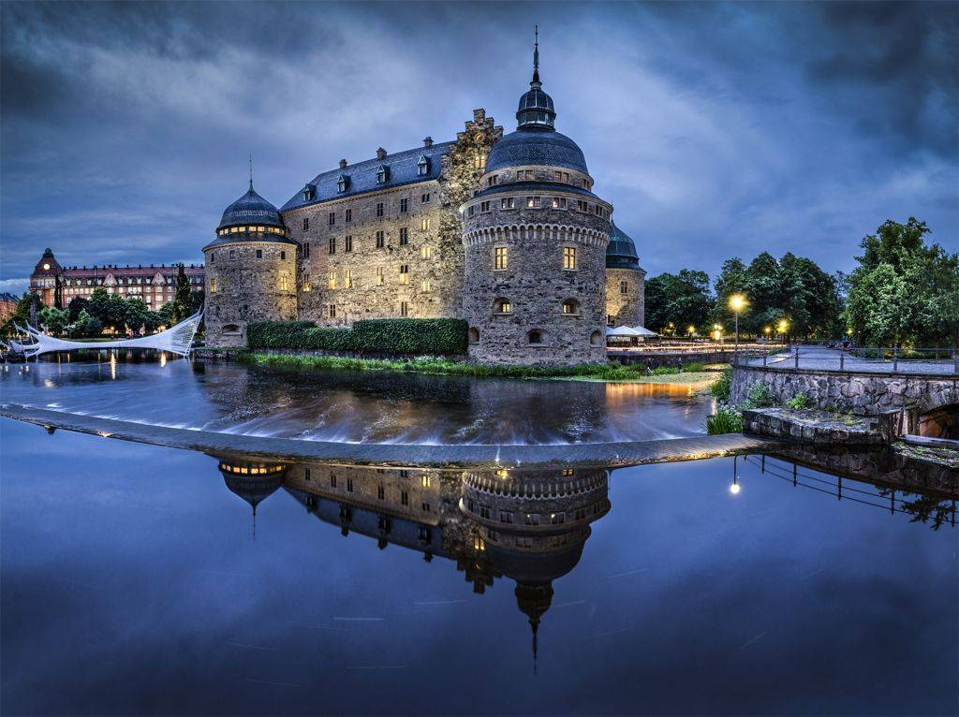
Suecia

Slide 31
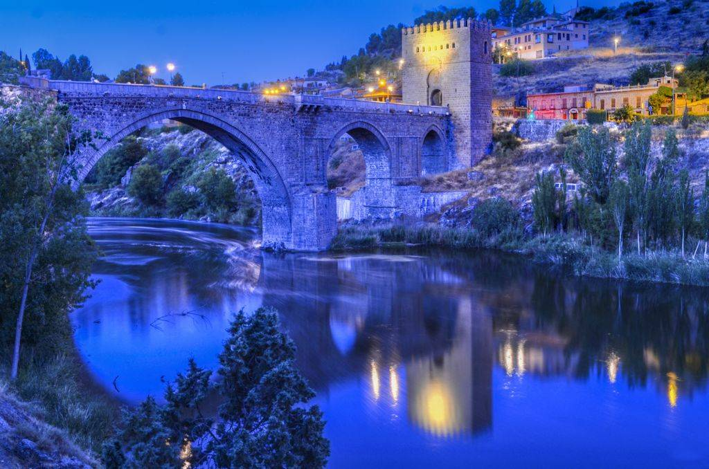
Toledo (España)

Slide 32
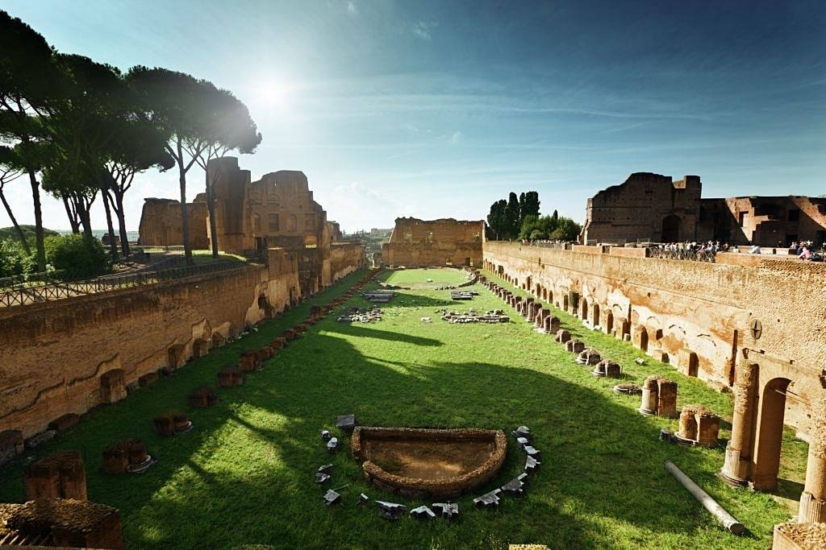
Roma

Slide 33
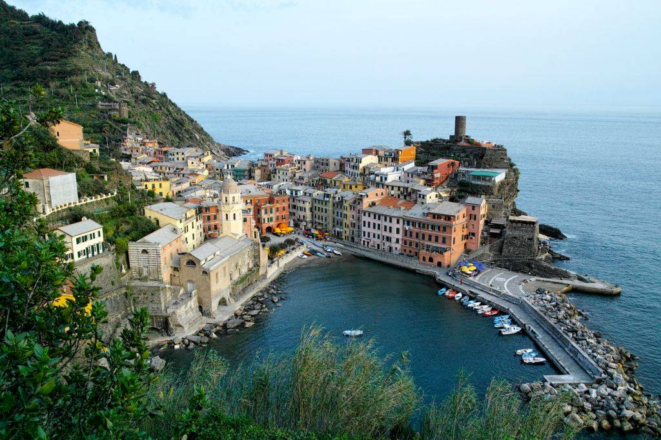
Vernazza (Italia)

Slide 34
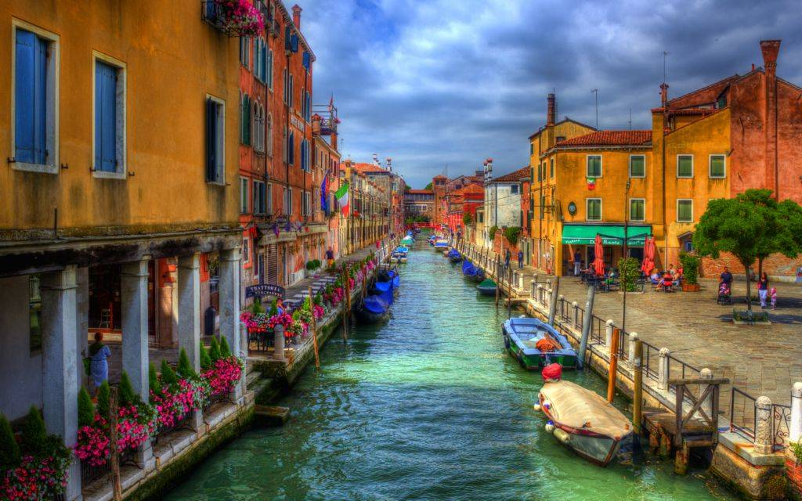
Venecia

Slide 35
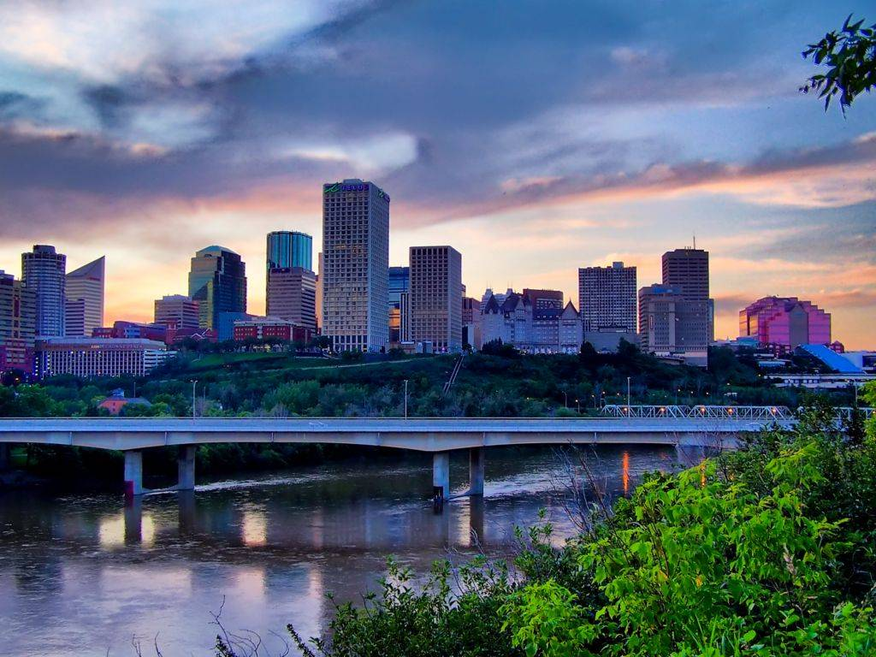
Canada

Slide 36
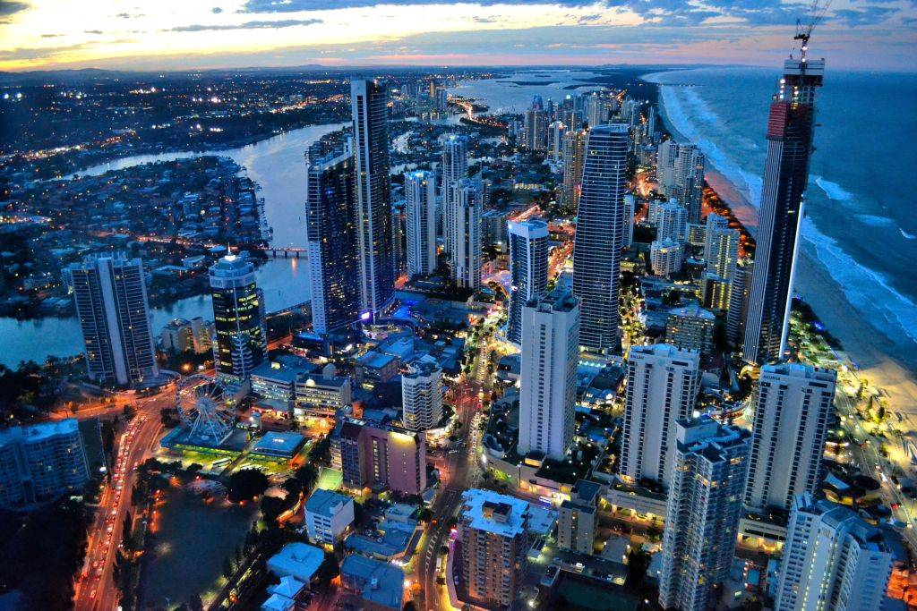
Queensland (Australia)

Slide 37
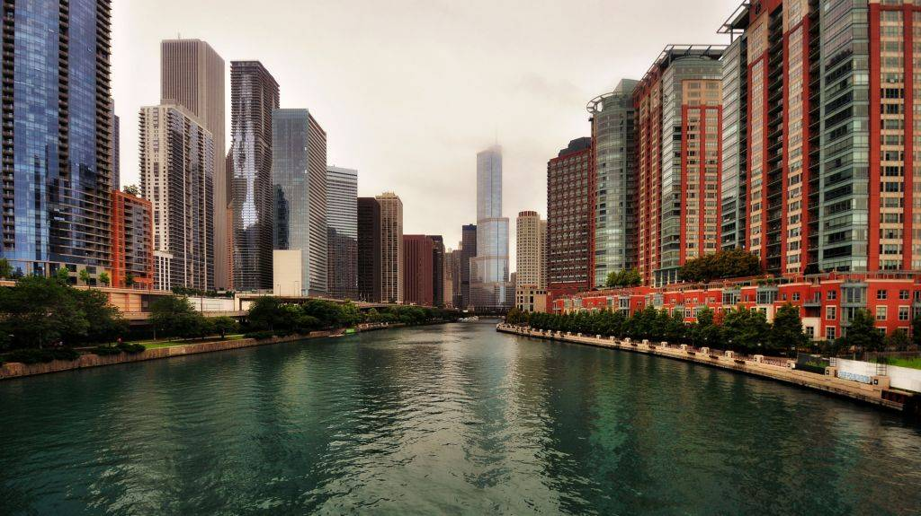
Chicago

Slide 38
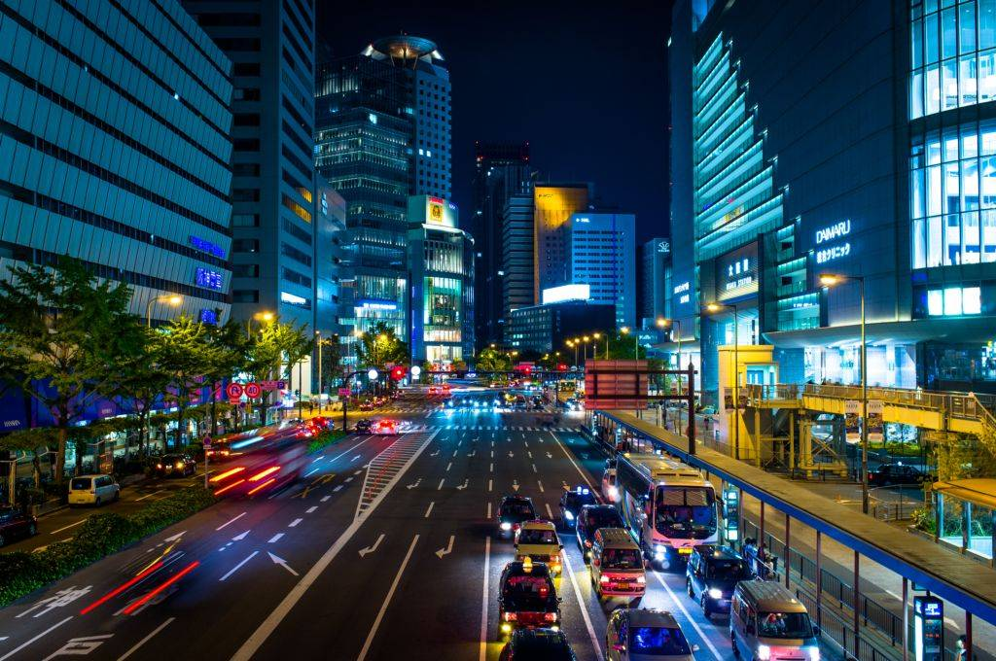
Osaka (Japon)

Slide 39
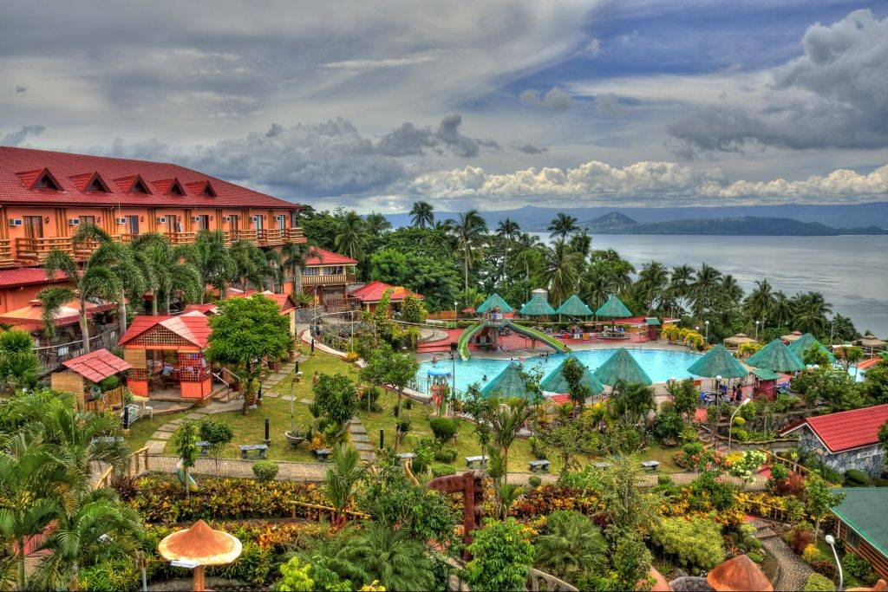
Filipinas

Slide 40
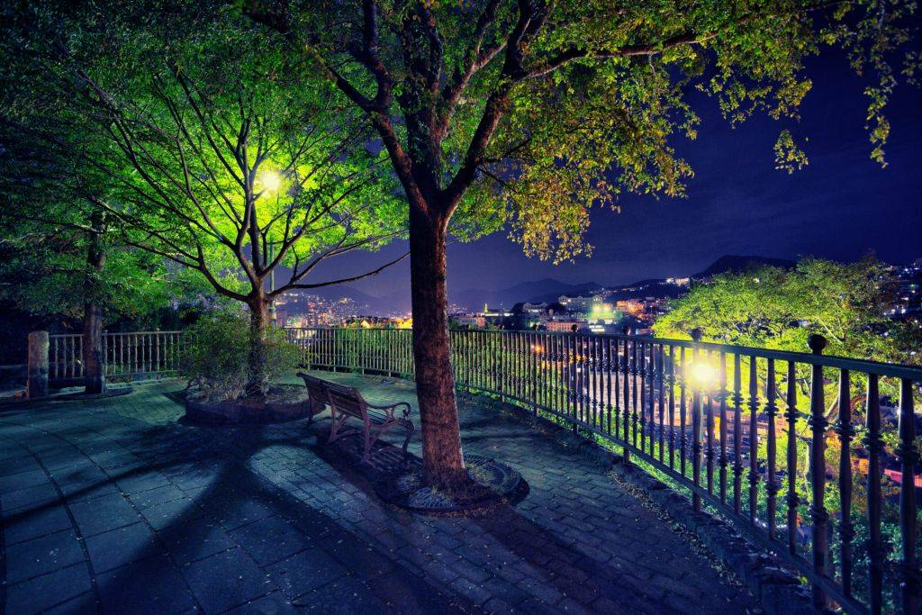
Nagasaki (Japon)

Slide 41
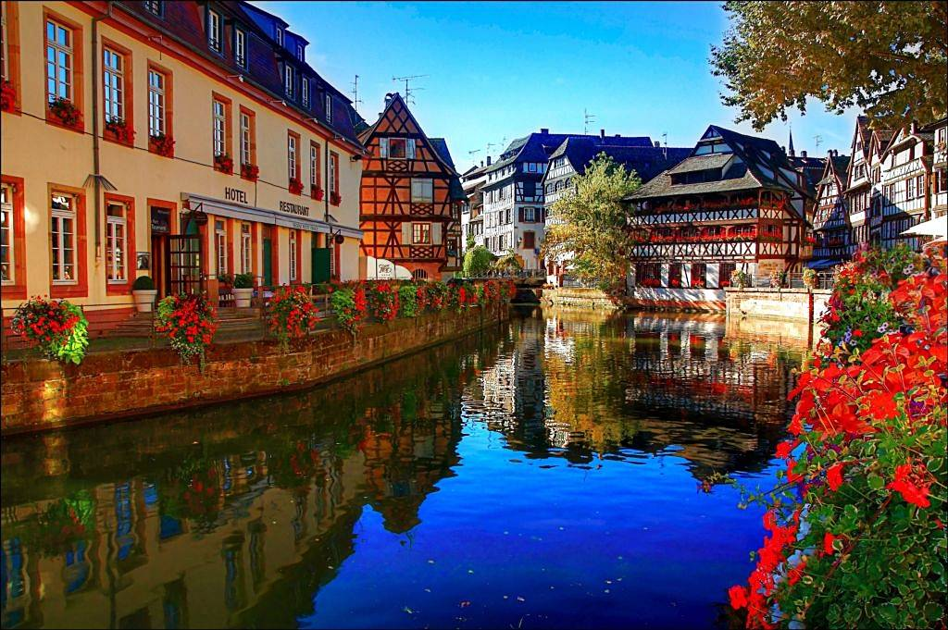
Estrasburgo (Francia)

Slide 42
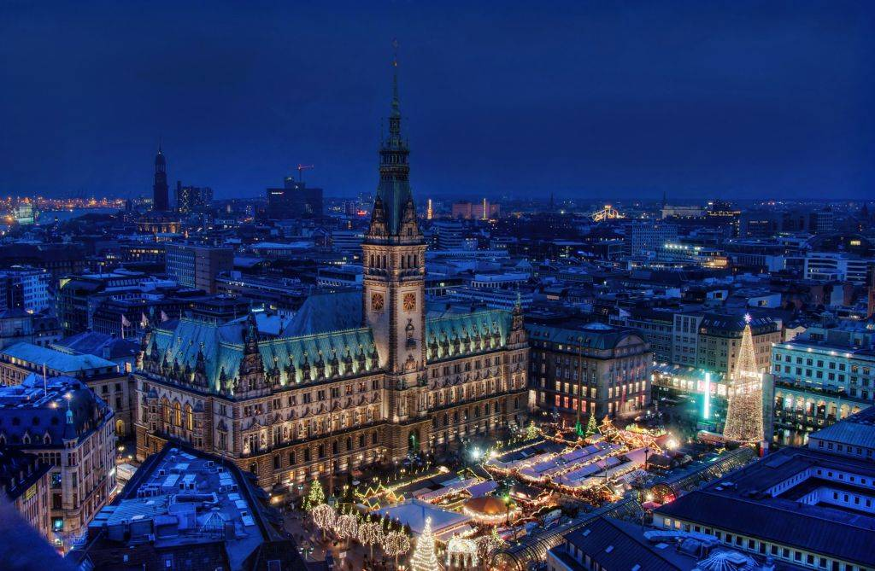
Hamburgo (Alemania)

Slide 43
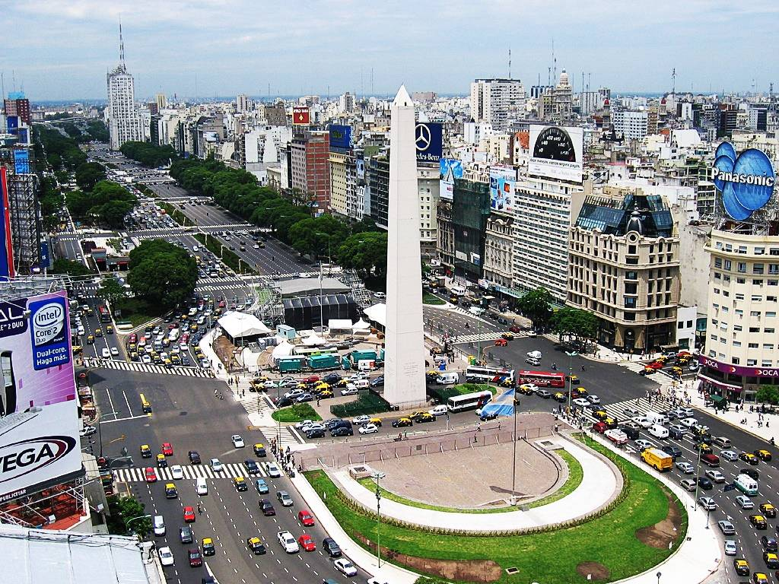
Buenos Aires

Slide 44
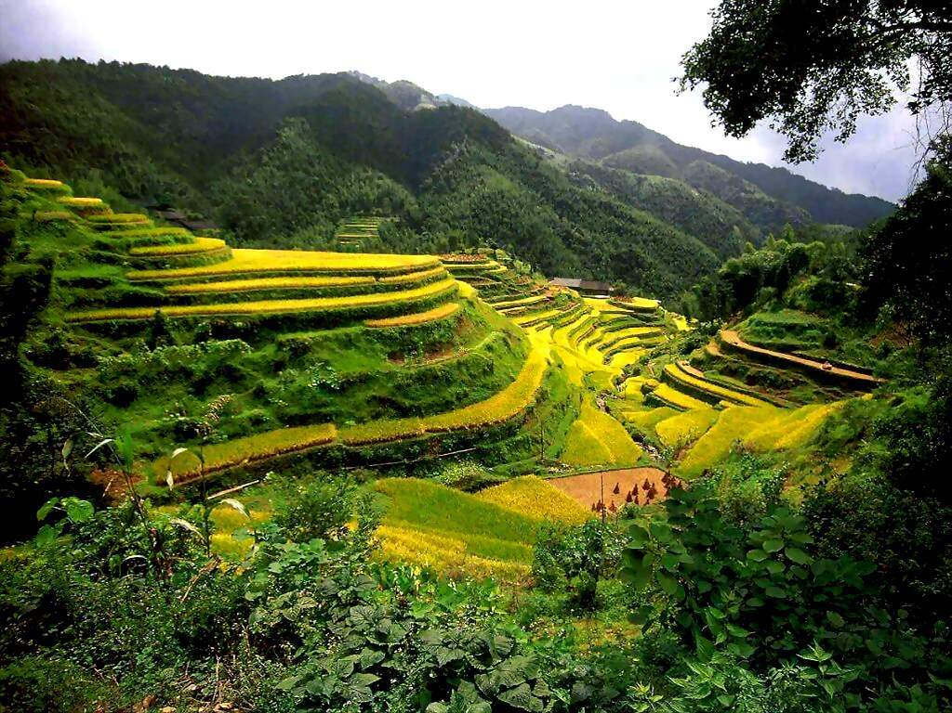
China

Slide 45
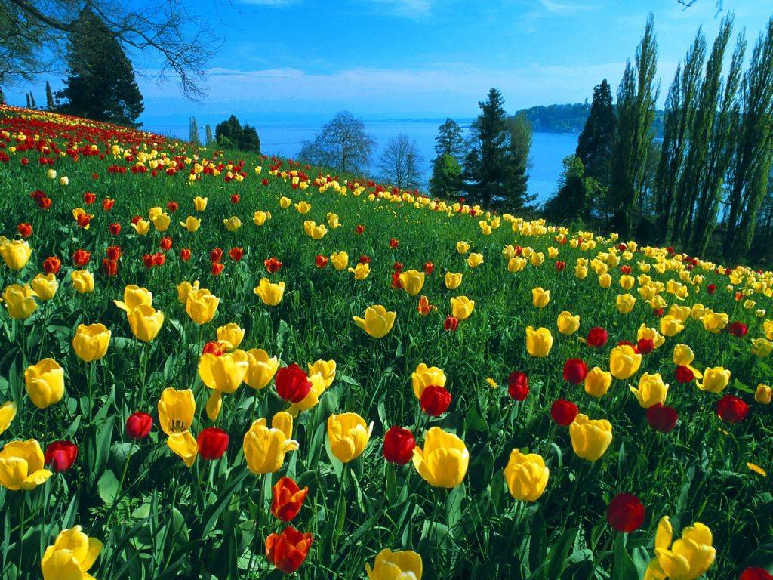
Isla de Maihau (Alemania)

Slide 46
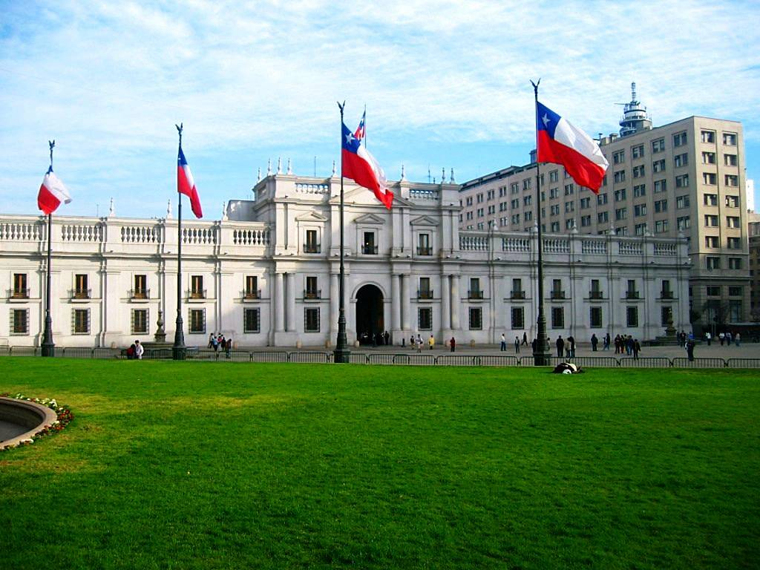
Santiago de Chile

Slide 47
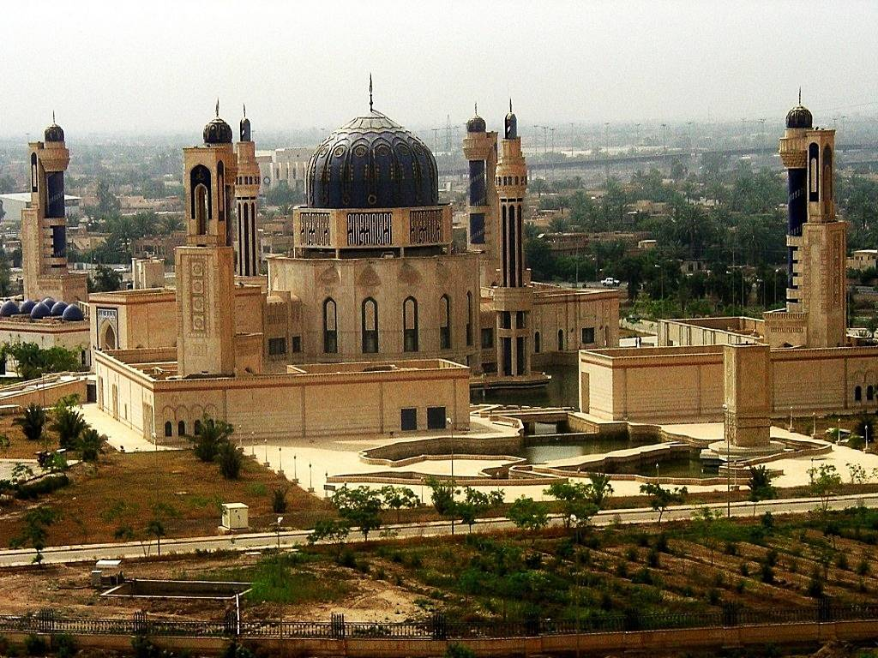
Bagdad (Irak)

Slide 48
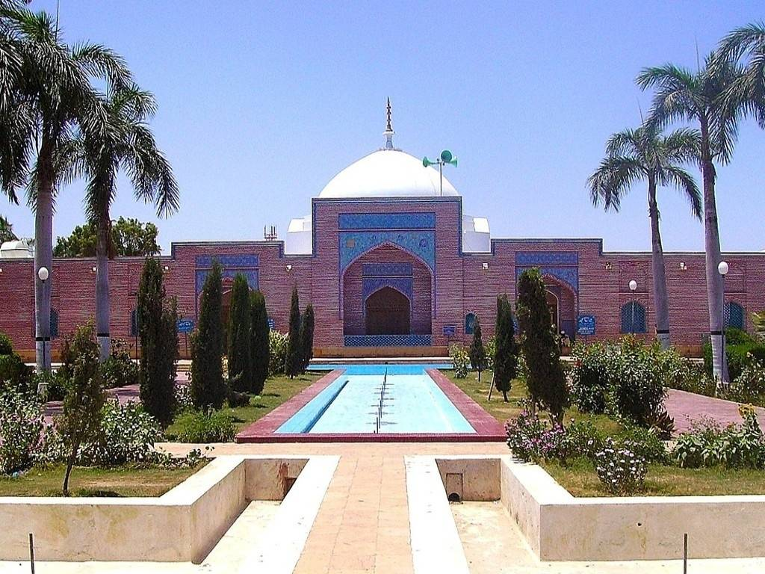
Pakistan

Slide 49

FIN

Slide 50



Accede a la sección que desees desde aquí:
Propia Creación
De la Red
Dedicatorias | Fechas Especiales | Graciosos
Historia y Arte | Lugares | Musicales
Naturaleza y Ciencias | Política | Reflexión
Religiosos | Románticos | Salud
Dedicatorias | Fechas Especiales | Graciosos
Historia y Arte | Lugares | Musicales
Naturaleza y Ciencias | Política | Reflexión
Religiosos | Románticos | Salud
Si deseas recibir pps periódicamente en tu correo electrónico subscríbete aquí:

